Slide 1
5. Euroopan unioni laajenee Tietoisku: Itälaajentumisen syyt ja vaikutukset
Forum Yhteiskuntaoppi
3

Slide 2
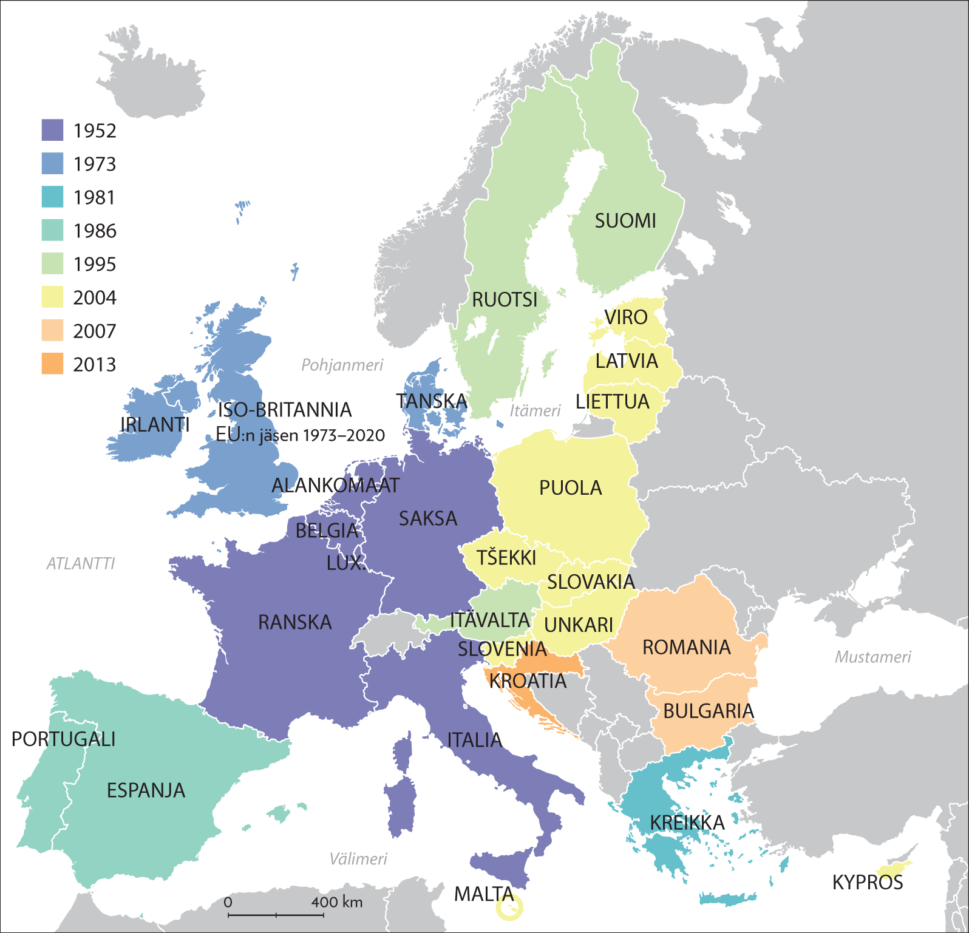
Itälaajenemisen syyt
Taloudelliset syyt:
suuremmat markkinat yrityksille
halpaa työvoimaa ja resursseja
läntiset pelisäännöt tuotantoon
Poliittiset syyt:
rauha Euroopassa
arvojen levittäminen (demokratia, ihmisoikeudet, vapaudet)
EU:n vaikutusvallan kasvattaminen
Itä-Euroopan ottaminen mukaan läntiseen kehitykseen ja pois Venäjän vaikutuspiiristä.

Slide 3
Näkökulmia laajenemisen seurauksiin
Elintasoerot ovat kaventuneet.
Vakaus on lisääntynyt yhdentyneen Euroopan alueella.
Vientiyritysten markkinat ovat vakaampia ja ennustettavampia kuin ennen.
Itä-Eurooppa on kehittynyt demokratian ja ihmisoikeuksien toteutumisen näkökulmasta.
Naton ja EU:n toiminnan työnjako on selkeytynyt. Nato on sotilaallinen puolustusliitto, EU:n vastuulla ovat yhteiskunnalliset ja taloudelliset yhteistyömuodot.
Venäjän alueellinen vaikutusvalta on pienentynyt. Entiset itäblokin maat ja osa entisen Neuvostoliiton maista ovat liittyneet osaksi läntistä demokratiakehitystä. Tämän seurauksena voidaan pitää myös Ukrainan sotaa.

